Slide 1
Шкідливий вплив алкоголю на організм

Slide 2
Алкогольна інтоксикація
Будь-яка доза алкоголю, навіть така, що не викликає сп'яніння (починаючи з концентрації 1-10 мкг на мл крові), завдає шкоди організму людини.

Slide 3
Алкогольна інтоксикація
У дії етанолу на організм виділяють дві фази: резорбції (всмоктування) та елімінації (виведення). Час від прийому спиртних «напоїв» до моменту досягнення максимальної концентрації в крові складає період резорбції. Швидкість всмоктування етанолу в період резорбції неоднакова. Так, поки етанол знаходиться в шлунку, резорбція досить повільна, потім, по мірі його надходження в тонку кишку швидкість всмоктування зростає, а в самому кінці фази резорбції всмоктування знову сповільнюється. Вважається, що залежно від індивідуальних особливостей організму період всмоктування може збільшитися майже в 2,5 рази (до 2-6 годин), але для кожної конкретної людини цей час є достатньо постійним.
У фазі резорбції насичення етанолом органів і тканин відбувається швидше, ніж його окислення і виведення, саме тому спостерігається підвищення його концентрації в крові. Етанол розподіляється в організмі людини, за даними більшості дослідників, в 64% маси тіла, тобто практично у всьому водному просторі організму.

Slide 4
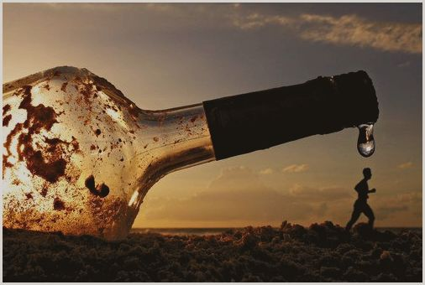
Алкогольна інтоксикація
Фаза виділення (елімінації) алкоголю наступає після всмоктування 90-98% прийнятого алкоголю. Від 2 до 10% етанолу, що всмоктався, виділяється в незмінному вигляді з сечею, повітрям, що видихається, потом, слиною і калом протягом 7-12 годин. Спирт, що залишився, окислюється до вуглекислого газу і води всередині організму, тобто не виводиться.
Тривалість періоду виведення у багато разів більша, ніж періоду резорбції. В середньому алкоголь утримується в організмі декілька днів.

Slide 5
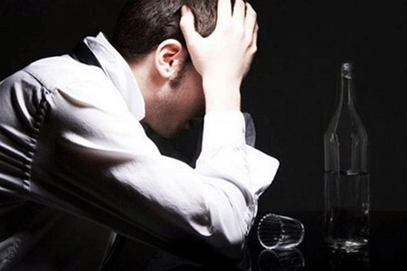
Алкогольна інтоксикація
В період виділення органи і тканини віддають алкоголь відповідно ступеню їх насичення кров'ю. Вміст алкоголю в мозковій тканині вищий, ніж у крові, а виділення його з речовини мозку і із спинномозкової рідини істотно відстає від інших органів, тканин і крові. Це має велике практичне значення, оскільки пояснює, чому дія етанолу на мозок і нервову систему продовжується довше, ніж можна було б очікувати, виходячи з динаміки його вмісту в крові.
Слід звернути увагу і на те, що високі концентрації алкоголю у фазі елімінації зазвичай виявляють в секреті простати, а також в яєчках . Біотрансформації етанолу тут практично не відбувається.

Slide 6
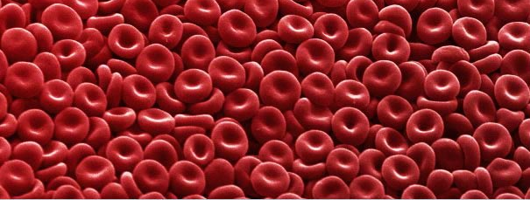
Серцево-судинна система
Як тільки алкоголь потрапляє у кров, він з достатньо високою швидкістю розповсюджується в усьому водному середовищі організму, в усіх органах і системах. Особливо швидко там, де багато кровоносних судин. Потім, коли велика частина алкоголю потрапила в організм, починається активний процес його виведення. Від 2 до 10% виводиться в незмінному вигляді. Решта окислюється всередині організму — на 90-98% в печінці, на 2-10% в інших тканинах і органах. В міру окислення концентрація алкоголю в організмі зменшується. При цьому деякі органи і системи можуть «утримувати» молекули алкоголю довше, ніж кров — наприклад, мозок, статева система. Чим довше він там знаходиться, тим сильніші згубні руйнівні наслідки.

Slide 7
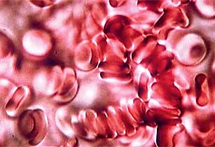
Серцево-судинна система
Через деякий час після того, як алкоголь через шлунок і кишечник потрапляє в кров, починається руйнування еритроцитів . Відбувається так званий гемоліз: розпад еритроцитів внаслідок розриву їх мембран. Замість активних еритроцитів залишається місиво з кривавих грудок. Червоні кров'яні тільця, що лопнули, деформовані. Вихід гемоглобіну, тобто вмісту еритроцитів, в плазму... Зрозуміло, що при цьому еритроцити вже не можуть виконувати свою функцію.

Slide 8
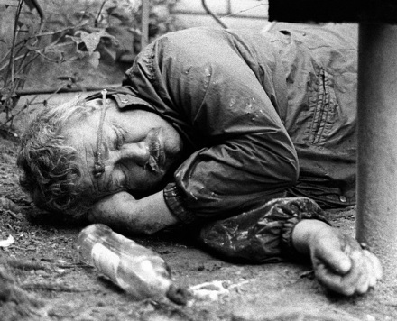
Серцево-судинна система
При сучасному рівні споживання алкоголю «середня» в цьому відношенні людина «раптом» стикається з найрізноманітнішими недугами у віці близько 30 років. Це не тільки захворювання серцево-судинної системи, але і порушення в роботі шлунку, печінки, неврози, розлади в статевій сфері. Втім, хвороби можуть бути найнесподіванішими: адже дія алкоголю універсальна, він вражає всі органи і системи людського організму.

Slide 9
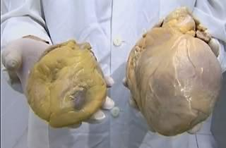
Серцево-судинна система
Що стосується вживання пива, вже сам факт надходження в організм великої кількості рідини несприятливо відбивається на роботі не тільки серцево-судинної системи, але і нирок. У любителів хмільного «напою» формується так зване бичаче або пивне серце — розширення його меж, при цьому частішає частота серцевих скорочень, виникають аритмії, підвищується тиск.

Slide 10
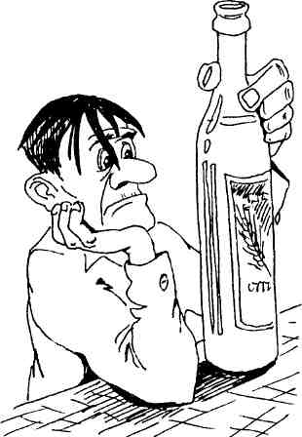
Серцево-судинна система
Алкоголь ушкоджує також механізми регуляції рівня глюкози (цукру) в крові, внаслідок чого можливе як підвищення, так і зниження цього рівня. Особливо небезпечне останнє (гіпоглікемія), оскільки може заподіяти організму серйозну шкоду навіть за короткий проміжок часу: при браку поживних речовин виснажується запас цукру, а продукти розпаду алкоголю перешкоджають формуванню глюкози з інших хімічних структур, амінокислот.

Slide 11
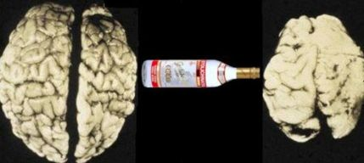
Мозок і нервова система
Оскільки етиловий спирт добре розчинний у воді, його надходження в органи і тканини тим вище, чим краще їх забезпечення кров'ю. Зокрема, внаслідок багатого кровопостачання у мозок насичення етанолом мозкової тканини проходить швидше, і концентрація в ній виявляється вищою, ніж в інших органах. Гематоенцефалічний бар'єр — фізіологічний механізм, який захищає мозок від проникнення чужорідних речовин, введених в кров, — легко пропускає етанол. Ймовірно, з цим і пов'язана висока токсичність алкоголю стосовно мозкової тканини.

Slide 12
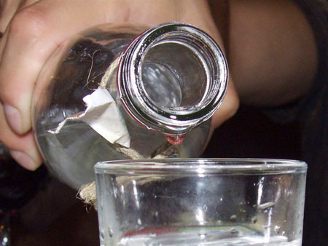
Мозок і нервова система
Якщо концентрацію алкоголю в крові прийняти за одиницю, то в печінці вона буде 1,45, в спинномозковій рідині — 1,50, і в головному мозку — 1,75. Саме там ця отрута має властивість накопичуватися. Після прийому кухля пива, склянки вина, 100 грамів горілки — спирт, що міститься в них, всмоктується в кров, з кровотоком іде в мозок і у людини починається процес інтенсивного руйнування його кори.
Розподіл етанолу в головному мозку носить нерівномірний характер. Радіографічним методом було встановлено, що концентрація етанолу в сірій речовині головного мозку (84% води) була вище, ніж в білій речовині (74% води). Проте, швидше за все, резорбція етанолу мозковою тканиною пов'язана не тільки із вмістом води, але і з рівнем кровопостачання її різних відділів.

Slide 13
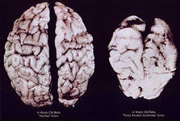
Мозок і нервова система
Токсична дія алкоголю на головний мозок сприймається людиною як нібито нешкідливий стан сп'яніння. І це приводить до оніміння, а потім і відмирання ділянок головного мозку. Все це суб'єктивно випившим як «розслаблення», «свобода» від зовнішнього світу, схожа з ейфорією людини, що звільняється з в'язниці після довгого сидіння. Насправді ж частина головного мозку просто штучно відключається від сприйняття інформації ззовні.
Після кожної так званої «помірної» випивки у людини в голові з'являється нове кладовище загиблих нервових клітин . І коли лікарі-патологоанатоми розкривають череп будь-якої тривало п'ючої людини, то у всіх бачать однакову картину — «зморщений мозок», зменшений в об'ємі, вся поверхня кори якого — в мікрорубцях, мікровиразках, випадах структур.

Slide 14
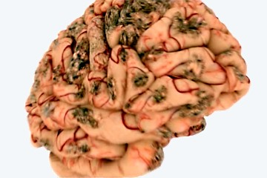
Мозок і нервова система
Саме у мозку виявляються найбільші зміни при розтині. Тверда мозкова оболонка напружена, м'які оболонки набряклі, повнокровні. Головний мозок різко набряклий, судини розширені, безліч дрібних кіст діаметром 1-2 мм. Ці кісти утворилися в місцях крововиливів і некрозу (омертвіння) ділянок речовини мозку.

Slide 15
Мозок і нервова система
Більш детальне дослідження мозку у загиблого від гострого алкогольного сп'яніння показує, що в нервових клітинах настали зміни в протоплазмі і ядрі, так само різко виражені, як і при отруєнні іншими сильними отрутами. При цьому клітини кори головного мозку уражені значно більше, ніж клітини підкіркових частин, тобто алкоголь діє сильніше на клітини вищих центрів, ніж нижчих. У головному мозку відмічено сильне переповнення кров'ю, нерідко з розривом судин в мозкових оболонках і на поверхні мозкових звивин.
У випадках несмертельного гострого алкогольного отруєння в головному мозку і нервових клітинах його кори відбуваються ті ж самі процеси. Сприйняття потерпілого ускладнюється і сповільнюється, порушуються увага та пам'ять. Внаслідок цих змін, а також постійного впливу на людину алкогольного і питтєвого клімату, починаються глибокі зміни її характеру, психіки.

Slide 16
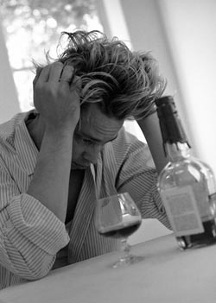
Мозок і нервова система
Крім поступового руйнування окремих сторін розумової і психічної діяльності мозку, алкоголь у все зростаючій мірі призводить до повного виключення нормальної функції мозку. Особистість змінюється, починаються процеси її деградації. Якщо в цей час не припинити пити і не повернутися до свідомої тверезості, повного відновлення моральних якостей може ніколи не відбутися.
При прийомі ще більших доз відбувається важке порушення функцій всієї центральної нервової системи із залученням до цих процесів спинного і довгастого мозку. Розвивається глибокий наркоз і коматозний стан. При прийомі дози, рівної 7,8 г алкоголю на кілограм маси тіла, що приблизно дорівнює 1-1,25 л горілки для дорослої людини, наступає смерть. Для дітей смертельна доза в 4-5 разів менше, з розрахунку на кілограм ваги.
Не слід забувати, що алкоголь володіє наркотичними властивостями: до нього дуже швидко звикають, і виникає потреба в повторних самоотруєннях, тим більше, чим частіше і у великих дозах приймаються спиртні «напої». У міру подальшого споживання для отримання того ж наркотичного ефекту з кожним разом потрібна все більша доза.

Slide 17
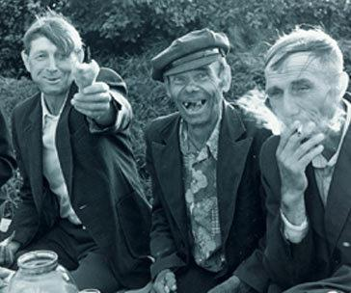
Як же цей наркотик в різних дозах діє на розумову і психічну діяльність мозку?
Спеціально проведеними дослідами і спостереженнями над людиною, що випиває середню дозу, тобто одну-півтори чарки горілки, встановлено, що у всіх без виключення випадках алкоголь діє однаково, а саме: сповільнює й ускладнює розумові процеси, рухові ж акти на перших порах прискорює, а потім сповільнює. При цьому раніше за все страждають більш складні психічні процеси і довше зберігаються прості розумові функції, особливо ті, які пов'язані з руховими уявленнями.
Параліч центрів психічних відправлень перш за все позначається на тих процесах, які ми називаємо судженням та критикою. З ослабленням їх починають переважати почуття, що не стримуються критикою. Спостереження показують, що люди, які випили, не стають розумнішими чи успішнішими, і навіть якщо самі вони думають інакше, то це лише результат ослаблення вищої діяльності їх мозку
У міру того, як послаблюється критика, наростає самовпевненість. Живі рухи тіла, жести і неспокійні хвастощі своєю силою — також наслідок паралічу свідомості і волі, що починається: зняті правильні, розумні перешкоди, які утримують тверезу людину від даремних рухів і необдуманих, безглуздих вчинків.

Slide 18
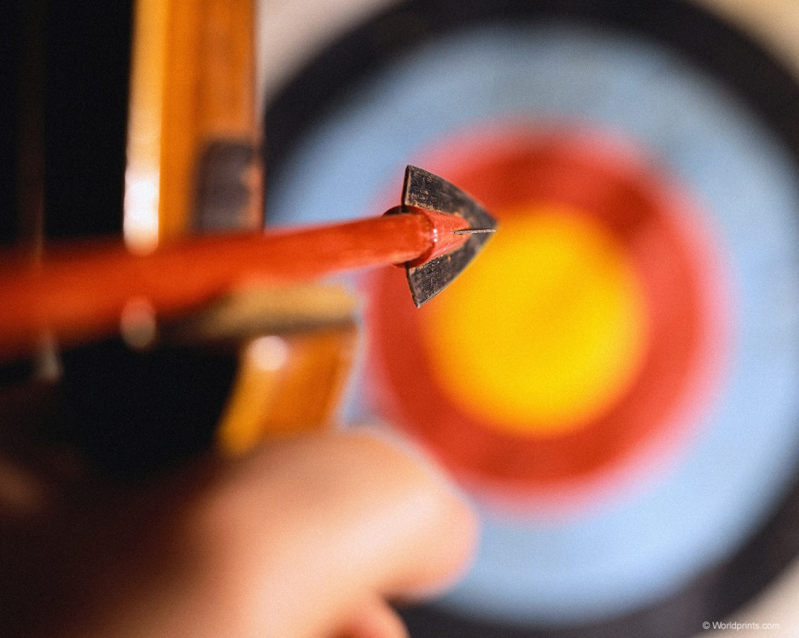
Численні досліди на тваринах, проведені Іваном Петровичем Павловим, показали, що після порівняно невеликих доз алкоголю у собаки гаснуть вироблені умовні рефлекси і відновлюються лише через шість днів. Досліди пізніших років підтверджують негативну дію алкоголю на нервову систему. Друкарка, яка перед початком роботи випила 25 грамів горілки, робила помилок на 15-20% більше, ніж звичайно. Водії автомашин пропускали заборонні знаки, стрілець не міг точно влучити у мішень.
У численних дослідах з'ясувалося, що у всіх без виключення випадках під впливом алкоголю прості розумові відправлення (сприйняття) порушуються і сповільнюються не так сильно, як складніші (асоціації).
Ці останні страждають двічі: по-перше, їх утворення сповільнено та ослаблено; по-друге, істотно змінюється їх якість. Найнижчі форми асоціацій, а саме — асоціації рухові або механічно завчені найлегше виникають в думці, часто без щонайменшого відношення до справи і, з'явившись, наполегливо тримаються, проявляючись знову і знову, але абсолютно недоречно. В цьому відношенні такі наполегливі асоціації нагадують собою явище чисто патологічне, що помічається при неврастенії і важких психозах.

Slide 19
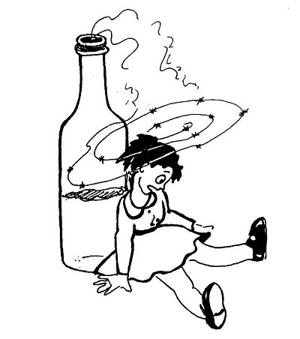
Що стосується рухових актів, то вони прискорюються, але це прискорення залежить від розслаблення гальмівних імпульсів, і в них вже відразу помічається неточність роботи, а саме — явища передчасної реакції.
У дослідах академіка І.П. Павлова встановлено, що після прийому малих доз алкоголю рефлекси зникають і відновлюються лише через 8-12 днів. Але рефлекси — це нижчі форми мозкової діяльності. Алкоголь же діє переважно на її вищі форми. Дослідами, поставленими на освічених людях, доведено, що після прийому так званих «помірних» доз, тобто 25-40 г алкоголю, вищі функції мозку відновлюються тільки через 12-20 днів.
При повторному прийомі алкоголю ураження вищих центрів мозкової діяльності продовжується ще від 8 до 20 днів.

Slide 20
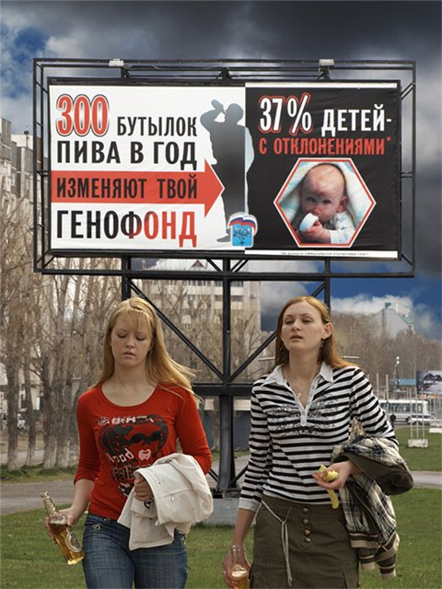
Таким чином, якщо вживати алкоголь частіше, ніж один раз на два тижні, мозок не зможе звільнитися від впливу наркотичної отрути і весь час знаходитиметься в «напіввідключеному» стані. Якщо ж приймати алкоголь тривалий час, то робота вищих центрів так і не відновиться. У разі безперервної дії алкоголю на мозок шкода, що заподіюється йому, безперечна.
У разі, коли такого роду алкогольне насилля над діяльністю мозку відбувається часто, суб'єкт стає нерухомим у розумовому відношенні, а мислення — звичайним і шаблонним. Перш за все втрачаються пізніші, найсвіжіші досягнення, здобуті розумовим напруженням (скажімо, за останній тиждень, місяць), тобто людина після прийому алкоголю повертається до того рівня розумового розвитку, який був у неї тиждень або місяць тому. Надалі наступає ослаблення старіших, міцніших асоціацій, що окріпнули, і ослаблення сприйняттів. В результаті розумові процеси звужуються, позбавляючись свіжості та оригінальності.

Slide 21
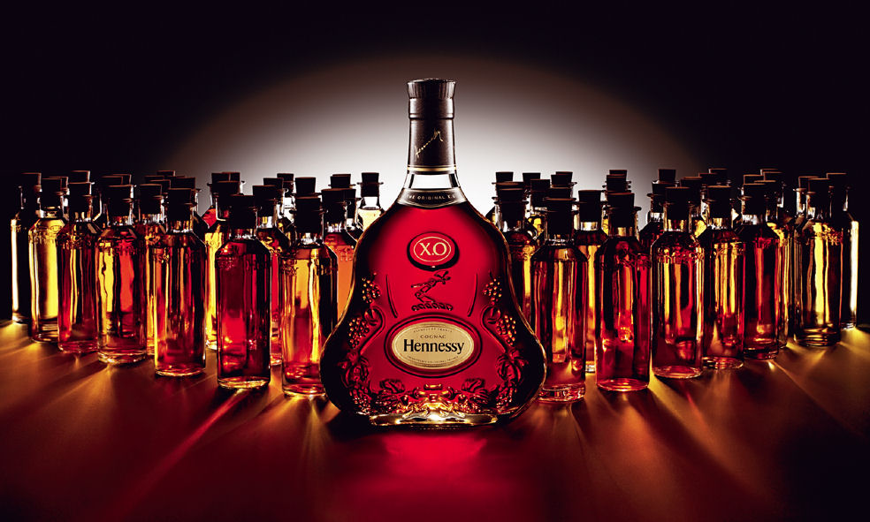
Шлунок, підшлункова залоза
При потраплянні алкоголю в організм першими страждають стравохід та шлунок . І чим міцніші алкогольні вироби, тим важче пошкодження.
Алкоголь пригнічує виділення травних ферментів підшлункової залози, що перешкоджає розщепленню поживних речовин на молекули, придатні для живлення клітин організму. Ушкоджуючи клітини внутрішньої поверхні шлунку і підшлункової залози, алкоголь (особливо при вживанні міцних алкогольних виробів) пригнічує процес всмоктування поживних речовин, а перенесення деяких з них у кров робить взагалі неможливим.
Наприклад, внаслідок недостатності в організмі солі фолієвої кислоти змінюються клітини, що вистилають тонку кишку, які повинні забезпечувати всмоктування у кров глюкози, натрію, а також самої солі фолієвої кислоти та інших поживних речовин.

Slide 22
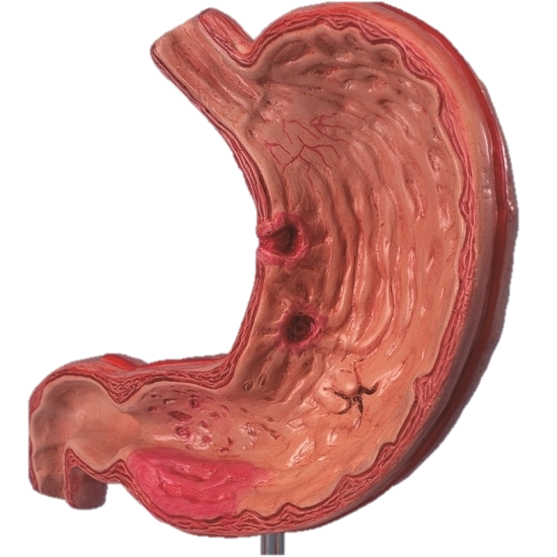
Шлунок, підшлункова залоза
При регулярному прийомі навіть невеликих доз алкоголю залози, що розташовані в стінці шлунку і виробляють шлунковий сік, під впливом алкогольного подразнення спочатку виділяють багато слизу, а потім атрофуються. Травлення в шлунку стає неповноцінним, їжа застоюється або, не переварена, надходить до кишечника. Виникає гастрит, який, якщо не усунути його причину і серйозно не лікувати, може перейти у рак шлунку.
При прийомі міцних алкогольних виробів відбувається «опік» стінок стравоходу і шлунку і потрібний значний час для відновлення тканини, що омертвіла (стінки шлунку мають білий наліт, аналогічний білку звареного яйця).

Slide 23
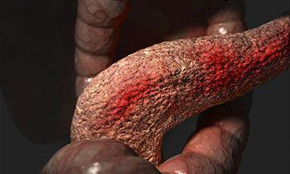
Шлунок, підшлункова залоза
Пошкодження мають місце і в підшлунковій залозі. Розтини осіб віком 30-40 років, що вживали вино у великих дозах або тривалий час, показують глибокі зміни в підшлунковій залозі, що й пояснює часті скарги питущих людей на погане травлення, на різкі болі в животі тощо.
У таких хворих часто спостерігається діабет внаслідок загибелі особливих клітин, що розташовані в підшлунковій залозі і виробляють інсулін. Панкреатит і діабет на грунті алкоголю — явища, як правило, незворотні, через що люди приречені на постійні болі і страждання. Більш того, панкреатит дає загострення при щонайменшому порушенні дієти.

Slide 24
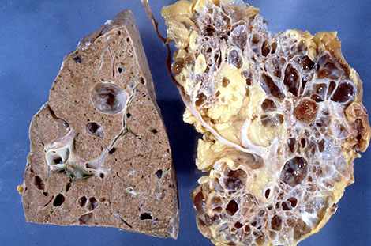
Печінка
У печінці відбувається окислення 90-98% етанолу до ацетальдегіду — дуже небезпечної і токсичної речовини. Потім ацетальдегід окислюється до оцтової кислоти, яка далі розщеплюється до води і вуглекислого газу. В інших органах і системах також можливе «переварювання» алкоголю, але в значно менших кількостях, ніж в печінці.
Проходячи через печінковий бар'єр, продукти розпаду етилового спирту негативно впливають на клітини печінки, які під впливом їх руйнівної дії гинуть. На їх місці утворюється сполучна тканина, або просто рубець, що не виконує печінкової функції. Зменшується здатність печінки зберігати вітамін А, спостерігаються інші порушення обміну речовин.

Slide 25
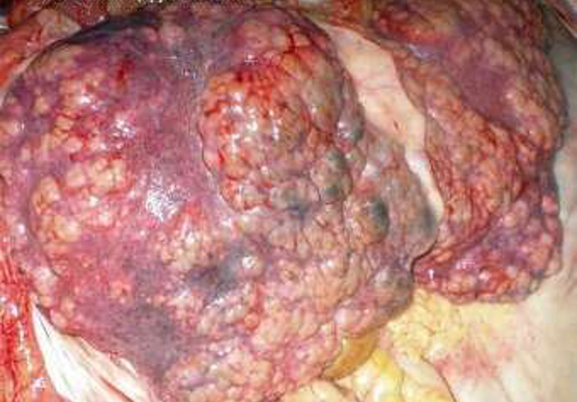
Печінка
Печінка поступово зменшується в розмірах, тобто зморщується, судини печінки здавлюються, кров в них застоюється, тиск підвищується в 3-4 рази. І якщо відбувається розрив судин, починається рясна кровотеча, постраждалі від якої часто гинуть. За даними ВООЗ, близько 80% хворих помирає протягом року після першої кровотечі. Зміни, описані вище, називаються цирозом печінки. За кількостю хворих цирозом визначають рівень алкоголізації в тій чи іншій країні.
Алкогольний цироз печінки — одне з найбільш важких і безнадійних в сенсі лікування захворювання людини. Цироз печінки як наслідок споживання алкоголю, за даними ВООЗ, опублікованими ще в 1982 році, став однією з основних причин смертності населення.

Slide 26
Розвиток алкоголізму
При тривалому прийомі спиртних «напоїв» розвивається хронічний алкоголізм, що має свою клінічну картину, яка варіюється за стадіями алкоголізму, але з характерною для всіх питущих особливістю — вони прагнуть знайти привід для випивки, а якщо приводу немає — п'ють без нього.
За допомогою експериментів і спостережень над питущими людьми встановлено, що отруйність алкоголю тим сильніша, чим вища його концентрація. Цим пояснюється біль помітний вплив міцних алкогольних «напоїв» на розвиток алкоголізму. Проте ініціюється залучення алкоголезалежних в майбутньому людей до споживання цього наркотика — алкоголю — найчастіше пивом і слабкоалкогольними виробами.
Таким чином, якими б важкими не були наслідки алкоголізму, проте не в ньому сутність цієї проблеми. Трагедія в самому вживанніалкоголю. Спиртні вироби з першої прийнятої дози починають спотворювати життя людини і всього суспільства.

Slide 27
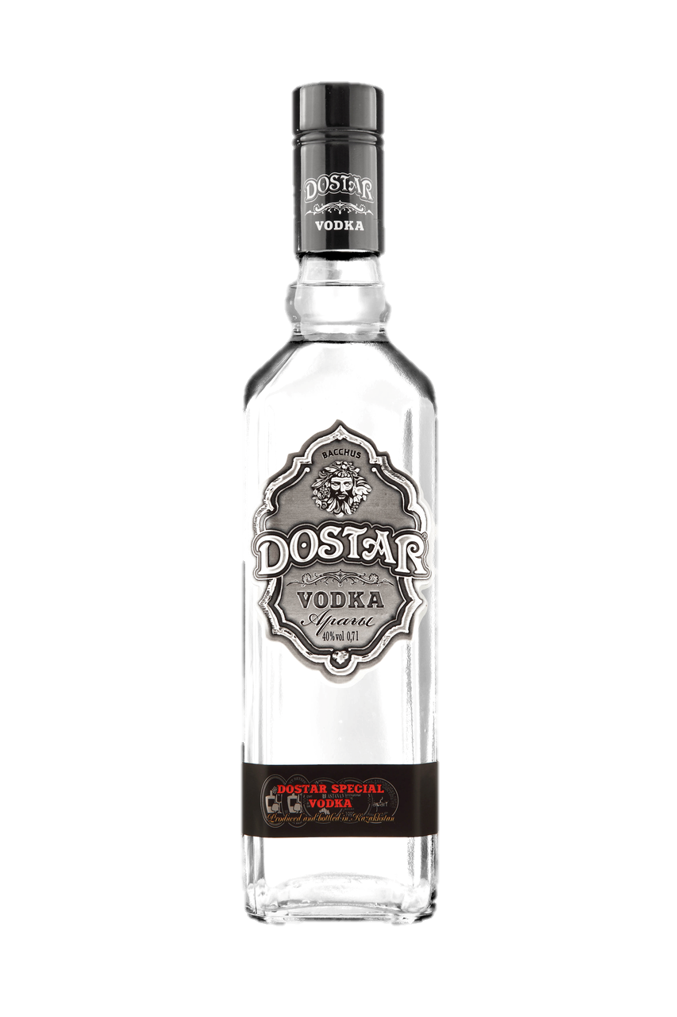
Смертельний результат
Як всяка отрута, алкоголь, прийнятий в певній дозі, призводить до смертельного результату. Шляхом численних експериментів встановлена найменша кількість отрути з розрахунку на кілограм маси тіла, яка необхідна для отруєння і загибелі тварини. Це так званий токсичний еквівалент. Із спостережень над отруєнням людей етиловим алкоголем виведений токсичний еквівалент і для людини. Він рівний 7-8 г. Тобто для людини вагою 64 кг смертельна доза буде рівна 500 г чистого алкоголю.

Slide 28
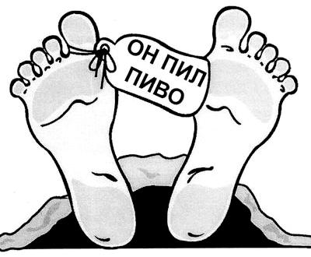
Якщо зробити підрахунок для горілки (40°), то виявиться, що смертельна доза дорівнює 1200 г. Швидкість введення має істотний вплив на хід отруєння. Повільне введення дещо зменшує небезпеку. Під час вступу до організму смертельної дози температура тіла знижується на 3-4 градуси. Смерть наступає через 12-40 годин.
Гостре отруєння алкоголем, або так звана «опійна» смерть, в сучасних статистиках не враховується, тому про частоту її ми можемо судити за дореволюційною статистикою. Смерть від опою знаходиться в залежності від душового споживання спирту і міцності «напоїв».
Чим нижча середньорічна температура того чи іншого регіону, тим важче позначається вживання алкоголю на організмі людини. Вплив клімату настільки важливий, що вчені прирівнюють його до додаткової прийнятої дози спиртних виробів, тобто в холодному кліматі прийнята доза алкоголю впливає так само, як в більш теплому — подвійна доза.

Slide 29
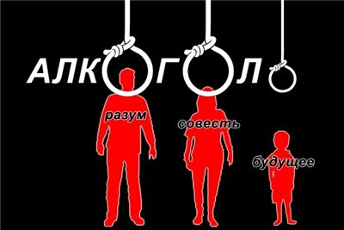
Смерть від опою в Російській імперії траплялася в 3-5 разів частіше, ніж в інших європейських країнах. Виходячи з цих даних, учені роблять абсолютно справедливий висновок, що тут існують особливі умови, що викликають безпрецедентну в порівнянні з іншими країнами алкогольну смертність, навіть при нижчому середньодушовому споживанні алкоголю.
Аналіз раптових і випадкових смертей показує, що алкоголь як причина нещасних випадків до цих пір займає одне з провідних місць.

Slide 30
